Slide 1
СРАВНЕНИЕ ПОДХОДОВ К СЕНТИМЕНТ-АНАЛИЗУ ТЕКСТОВ Comparison of text sentiment-analysis approaches
Национальный исследовательский университет «МЭИ»
Ванина. А.Ю. – студент каф. управления и интеллектуальных технологий, научный руководитель к.т.н. Мохов А.С.

Slide 2
Что такое сентимент анализ?
Анализ тональности - определение полярности эмоциональных оценок в исследуемом тексте, который содержит мнения, эмоции, отношение автора к сущностям, личностям, вопросам, событиям.
То есть перед мной стоит задача бинарной классификации

Slide 3
Основные этапы решения поставленной задачи
1. Предварительный анализ
Изучение структуры исходных данных
Предварительная обработка
Визуализация
2. Приведение текста к математическому виду
3. Классификация

Slide 4
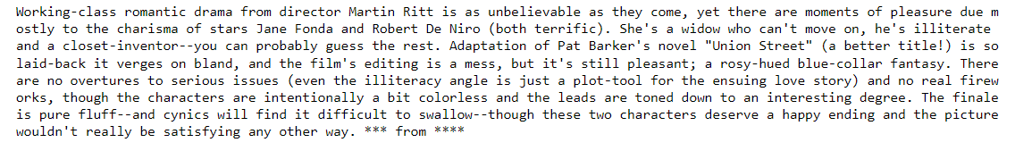
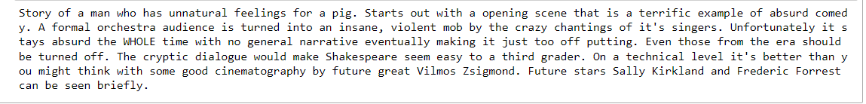
Исходные данные (Large Movie Review Dataset)
Всего отзывов – 50 000
Отрицательные/положительные – 50% / 50%
Тестовая/обучающая выборки – 50% /50%
Пример отзывов

Slide 5

Предварительная обработка текста (1-ый этап)
Нижний регистр
Удаление знаков препинания
Работа со стоп словами
Обработка отрицаний
This movie is not bad
I didn’t like this movie
Лемматизация/стемминг

Slide 6
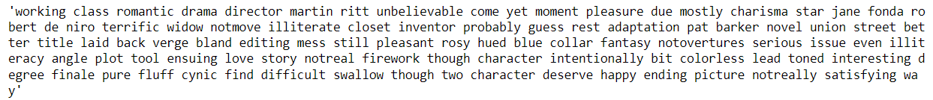
Результат Предварительная обработка текста
Было
Стало

Slide 7
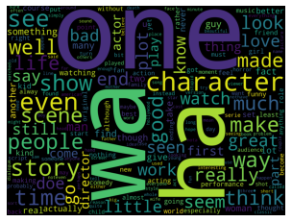
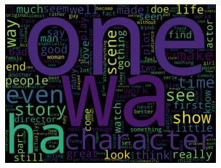
Визуализация
Обучающая выборка
Тестовая выборка

Slide 8
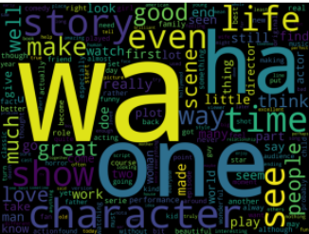
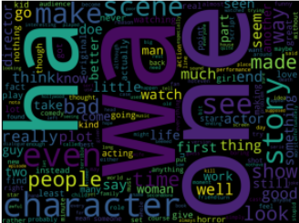
Положительные отзывы
Отрицательные отзывы

Slide 9
Преобразование текста в цифры
Мешок слов (CountVectorizer) и tfidf
fasttext
Классификаторы
Логистическая регрессия
Случайный лес
K-ближайших соседей
Наивный байесовский классификатор

Slide 10
Мешок слов (CountVectorizer) и tfidf Сравнение по точности (accuracy)
Лемматизация
Стемминг
Логистическая регрессия
89%
88%
K-ближайших соседей
65%
-
Наивный байесовский классификатор
65%
-

Slide 11
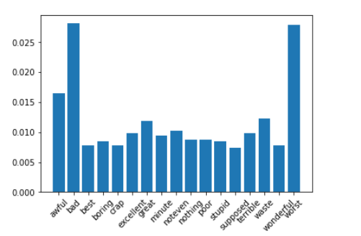
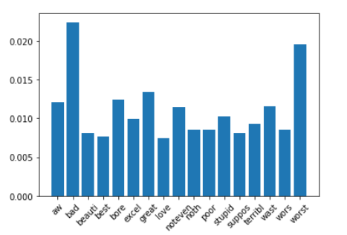
Мешок слов (CountVectorizer) и tfidf Сравнение по точности (accuracy)
Лемматизация
Стемминг
Случайный лес
85%
85%

Slide 12
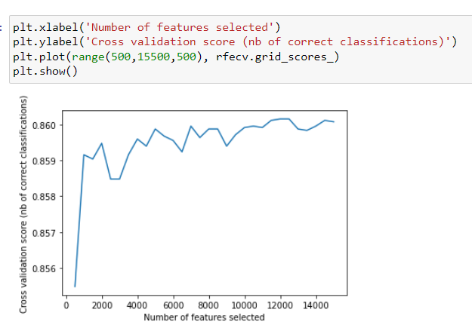
RFECV
Лемматизация
Стемминг

Slide 13
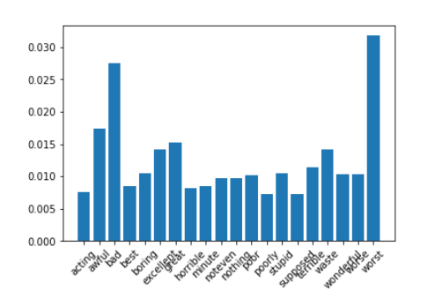
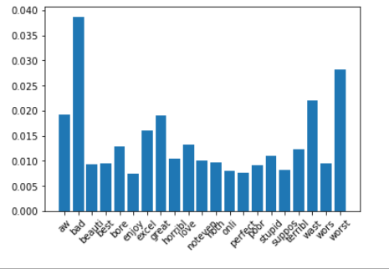
Классификация
Лемматизация
Стемминг
Логистическая регрессия
89%
88%
Случайный лес
85%
85%

Slide 14
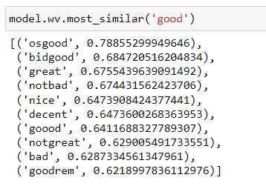
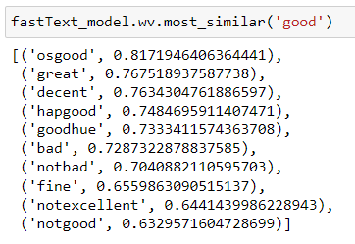
Fast text
Обучение используя предобученную модель
Обучение на исходной выборке
Логистическая регрессия
85%
85%
Случайный лес
80%
79%

Slide 15


Вывод по всей работе

